Slide 1
Projet TIA L3 Info
ABHAMON Ronan, BIGARD Florian, HIVERT Kevin et REYNAUD Nicolas

Slide 2
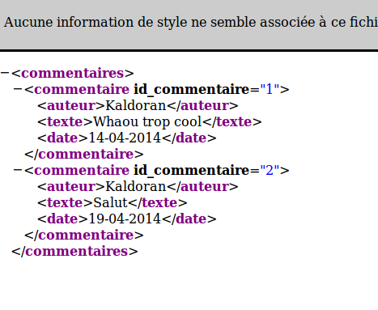
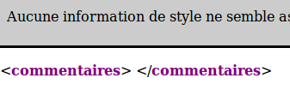
XML
Servlet
Données POST
Class
Données
Vides - Null ?
Et autre
vérification

Slide 3
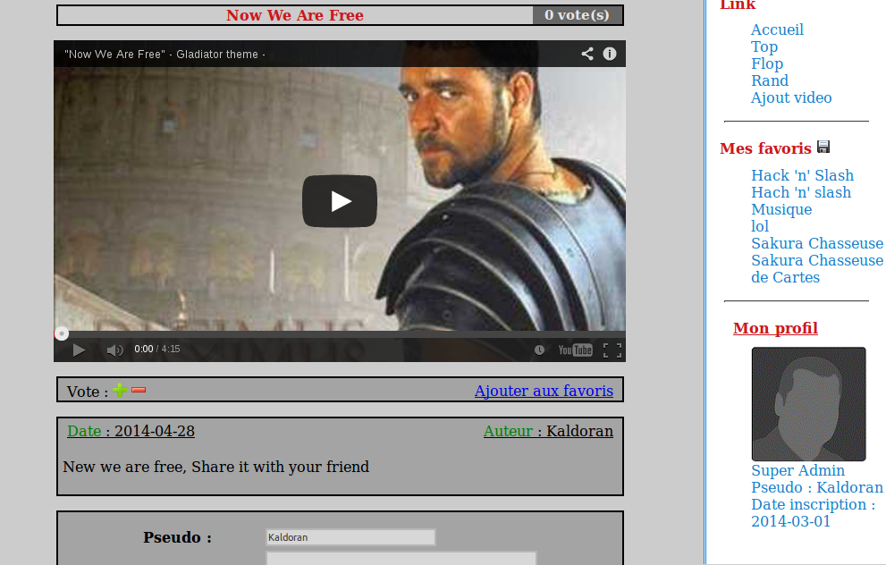
Visuel

Slide 4
Exemple du vote
JSP
BDD
Servlet
Vérification
Si déjà voté
Si info non
Vide etc

Slide 5
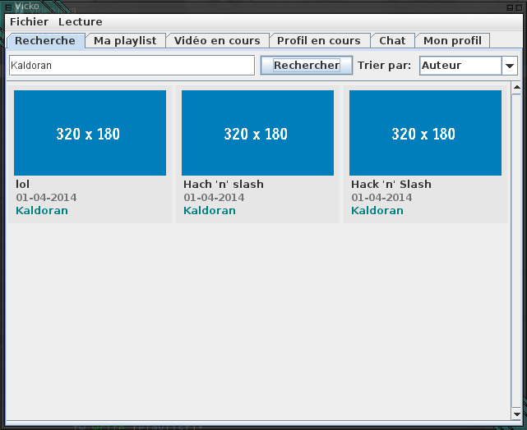
Recherche de vidéo

Slide 6
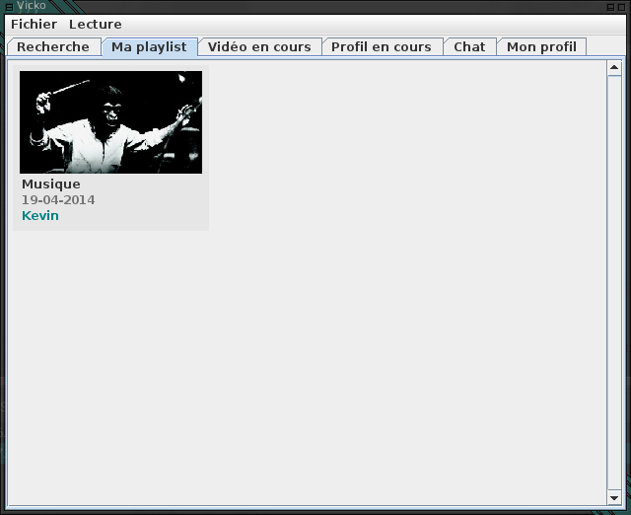
Playlist Personelle

Slide 7
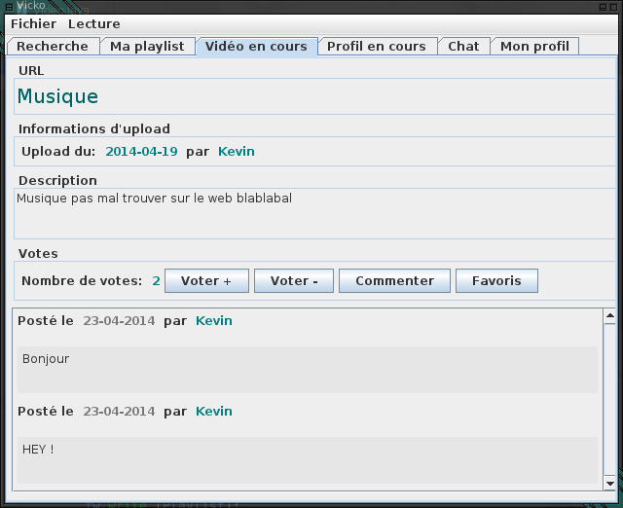
Vidéo actuelle

Slide 8
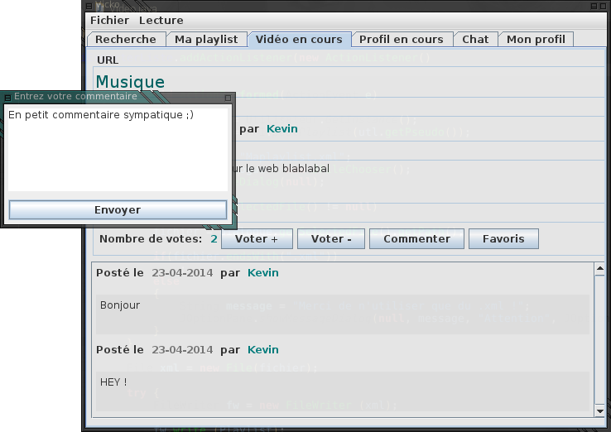
Vidéo actuelle – Commentaire

Slide 9
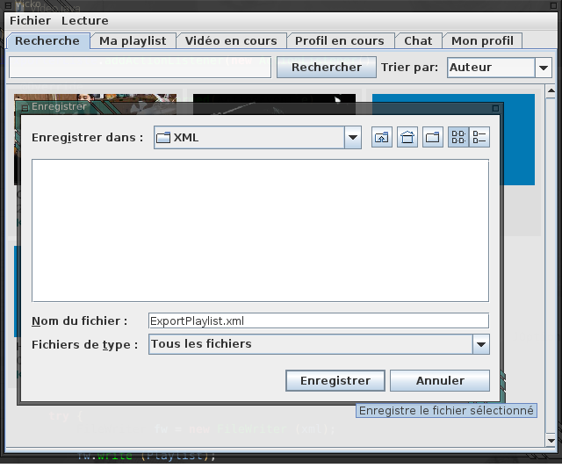
Export de playlist

Slide 10
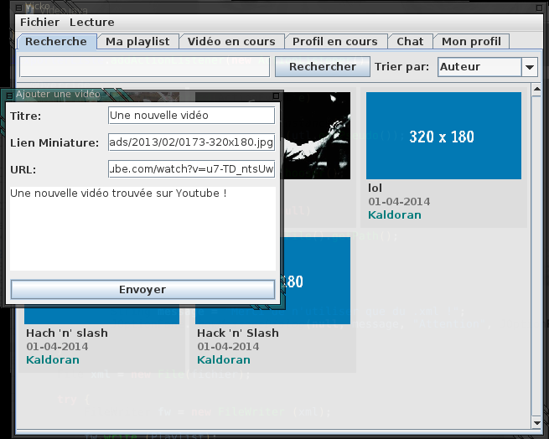
Ajout d'une playlist

Slide 11
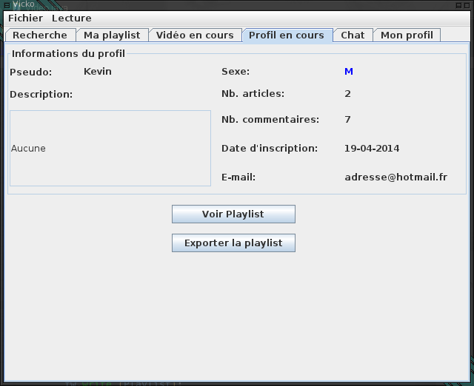
Vue d'un autre profil

Slide 12
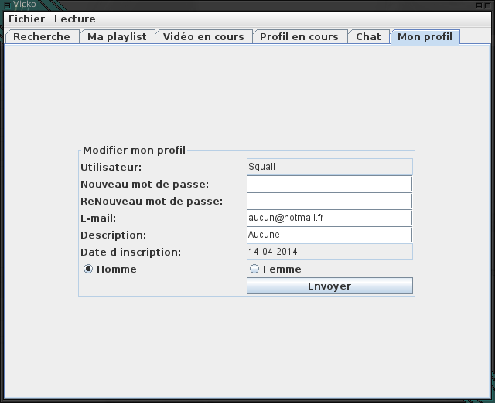
Vue de son profil et modification

Slide 13
Tchat fonctionnement
Connexion au serveur via http
Tchat crée une nouvelle communication
Clic sur un ami
Connexion directe via socket

Slide 14
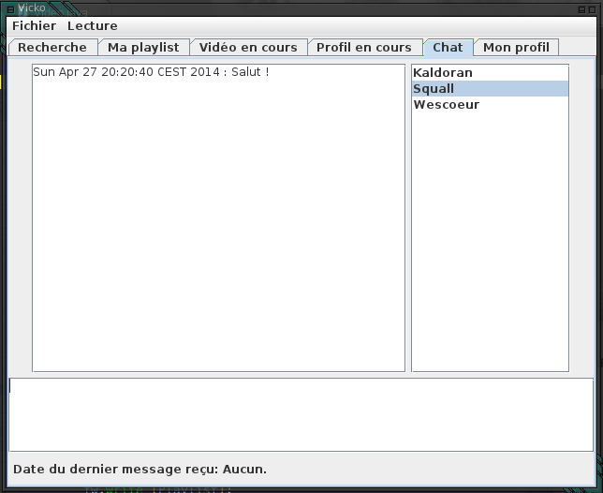
Tchat screen

Slide 15
Conclusion
Swing non apprécié (moche ?)
Développement web lourd (JVM + Eclipse + Tomcat + Servlet + BDD…)
Git nous a bien aidé
Manque de temps pour « faire bien »

